Slide 1
Velké ekologické problémy
Globální problémy: Příčiny a možnosti řešení jsou celosvětovou záležitostí, také jejich dopad je zřetelný na celé planetě
Příklady: Globální oteplování, narušení ozonové vrstvy, přelidnění, vymírání živočišných druhů, …
Regionální problémy: Zasahují několik států (obvykle část kontinentu)
Příklady: Výstavba velkých vodních děl (např. USA, Čína, ale i střední Evropa), degradace půdy (tropický pás), eroze půdy výstavbou velkých lyžařských středisek (Evropa)
Místní problémy: Zasahují určité lokality či regiony, kde mohou představovat značnou zátěž
Příklady: Skládky odpadu, ropné skvrny, znečištění ovzduší, hlukové znečištění

Slide 2
Ekologické problémy v České republice
Znečištění ovzduší
Znečištění vody
Odpady (Skládky, spalovny, …)
Eroze půdy

Slide 3
Přelidnění planety
Definice: Přelidnění je stav, kdy prostředí neposkytuje dostatek zdrojů pro obživu populace
Pomezí regionálních a globálních problémů
Regionální: Netýká se zdaleka všech oblastí Země, mnohde populace stagnuje či ubývá (např. Evropa)
Globální: Nerovnováha v počtu obyvatel mj. může vést k válkám či migraci obyvatelstva, tyto problémy se snadno šíří
Globálním důsledkem nárůstu populace je postupné vyčerpávání přírodních zdrojů
Vypalování lesů, nedostatek vody, …

Slide 4
Růst počtu obyvatel na Zemi
V současné době žije na Zemi 7,4 miliardy obyvatel
Odhaduje se, že v historii už na Zemi žilo 100 miliard příslušníků rodu Homo sapiens
Růst světové populace se zrychluje od 17. století
V roce 1963 (roční) nárůst o 2,2%
Aktuálně roční nárůst 1,1 %
Při stálém (poměrném, v %) tempu růstu odpovídá nárůst tzv. exponenciální funkci

Slide 5
Růst počtu obyvatel na Zemi
Do neolitické revoluce okolo 9 000 př. n. l. (usazování člověka, vznik zemědělství) celosvětová populace do 10 milionů
Poté nárůst – např. ve 4. století n. l. měla Římská říše 56 milionů obyvatel (22 mil. Západořímská a 34 mil. Východořímská)
Světová populace soustavně roste od roku cca 1400, v Evropě masivní nárůst v 19. století

Slide 6
Růst počtu obyvatel na Zemi

Slide 7
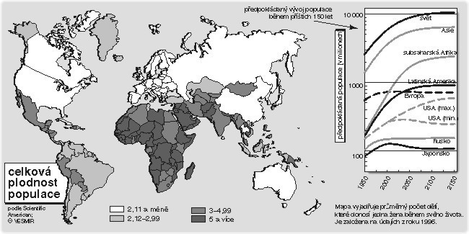
Růst počtu obyvatel na Zemi
Vyspělé země: populace stagnuje či dokonce klesá
Rozvojové země: Vysoké přírůstky počtu obyvatel
Rozvojové země: Velká chudoba -----> legální i nelegální migrace do vyspělých zemí

Slide 8
Demografická revoluce

Slide 9
Demografická revoluce
Demografická revoluce (demografický přechod): Pokles míry porodnosti a míry úrodnosti
V chudých rozvojových zemích vysoká porodnost, ale zároveň vysoká úmrtnost
V bohatých a vyspělých zemích nízká porodnost, ale zároveň nízká úmrtnost

Slide 10
1. fáze demografické revoluce
Vysoká porodnost, vysoká úmrtnost
Tyto vlivy se navzájem vyruší – populace je stabilní
V této podobě se nacházelo lidstvo po většinu své existence (až do průmyslové revoluce v 18. a 19. století)
Drtivá většina populace pracovala v zemědělství, mnoho dětí, málo se jich dožilo dospělosti

Slide 11
2. fáze demografické revoluce
V důsledku pokroku klesá úmrtnost, ale porodnost zůstává vysoká
Vede k prudkému nárůstu populace
Příčiny v evropských dějinách: Rozvoj průmyslu a stěhování do měst, agrární revoluce (pokrok v zemědělských metodách), lepší výživa, lepší hygiena, stabilita vládnutí (méně válek), lékařské technologie, atd.
V Anglii již od počátku 18. století (od roku 1700)
Ve Francii a Německu až druhá polovina 18. století (od roku 1750)
Habsburská monarchie: Agrární revoluce teprve v letech 1820 – 1830
Rusko: Agrární revoluce teprve v letech 1870 – 1880

Slide 12
3. fáze demografické revoluce
Nastává pokles porodnosti, zatímco nízká úmrtnost je již stabilizovaná
Přírůstek populace se zpomaluje
Pokles porodnosti – příčiny:
Modernizace společnosti a socioekonomický pokrok
Přizpůsobení městskému životu – méně dětí, vyšší investice do jejich výchovy

Slide 13
4. fáze demografické revoluce
Porodnost i úmrtnost jsou stabilizovány v nové rovnováze na nízké úrovni
Většina vyspělých zemí
Hrubá míra porodnosti i úmrtnosti se stabilizuje na 10 – 15 promile (za rok se ,,obmění´´ 10 – 15 tisícin obyvatelstva)

Slide 14
Hypotetická 5. fáze demografické revoluce
Někteří odborníci se domnívají, že v budoucnu nastane další fáze, kdy se porodnost zvýší nebo naopak sníží
Hypotéza, že v nejvyspělejších zemích začne lidí přibývat (2009, časopis Nature)
Pouze spekulativní teorie

Slide 15
Demografická situace v Česku
K 1. 1. 2019 bylo cca 10 650 000 obyvatel
Příklad: Během roku 2018: 114 000 narození, 112 900 úmrtí
Výsledek: Přirozený přírůstek 1 100 obyvatel
Migrační přírůstek: + 38 600 (imigrace převažovala nad emigrací)
Dlouhodobější trend (2006 – 2015): O něco více se rodí než umírá, k tomu dochází k migraci (více lidí dovnitř než ven) – nárůst obyvatel ČR (z 10,25 milionu na 10,57 milionu)

Slide 16
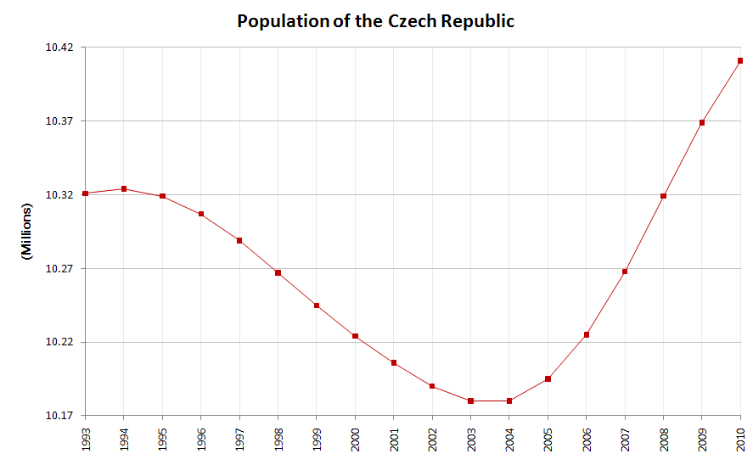
Demografická situace v Česku
Vývoj počtu obyvatel

Slide 17
Demografická situace v Česku
Dlouhodobý vývoj

Slide 18
Věková pyramida obyvatel Česka

Slide 19
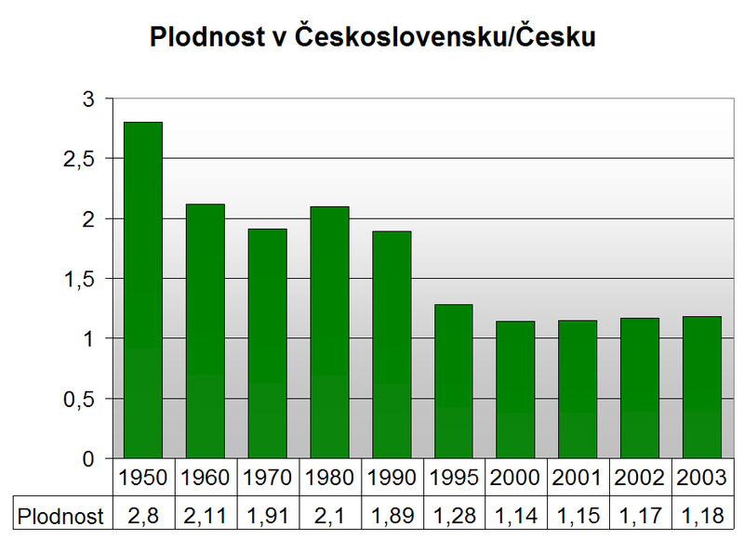
Plodnost v Česku
(Aktuální plodnost je 1,44 nebo 1,57 – podle metodiky; rámcově okolo 1,5)

Slide 20
Globální problémy: Globální oteplování
Globální oteplování, případně změna klimatu
Výraz pro poslední oteplování, které započalo na začátku 20. století
Pokračující růst teploty klimatického (podnebného systému Země)
Dle názoru většiny vědců je silně ovlivněno lidským působením
Závazky států snižovat emise CO₂
Existují oponentní názory - u nás bývalý prezident Václav Klaus

Slide 21
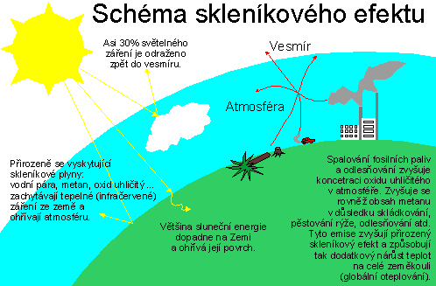
Globální oteplování: Skleníkový efekt
Skleníkový efekt – plyny v atmosféře (zejména CO2) blokují návrat části tepelného záření zpět do Vesmíru

Slide 22
Globální oteplování
V uplynulých dvou stoletích se zvýšila průměrná teplota o 0,6 °C, v 21. století vědci počítají s nárůstem teplot o 1,4 – 5,8 °C
Možné řešení: Snižování emisí skleníkových plynů, aby se následky globálního oteplování co nejvíce zmírnily

Slide 23
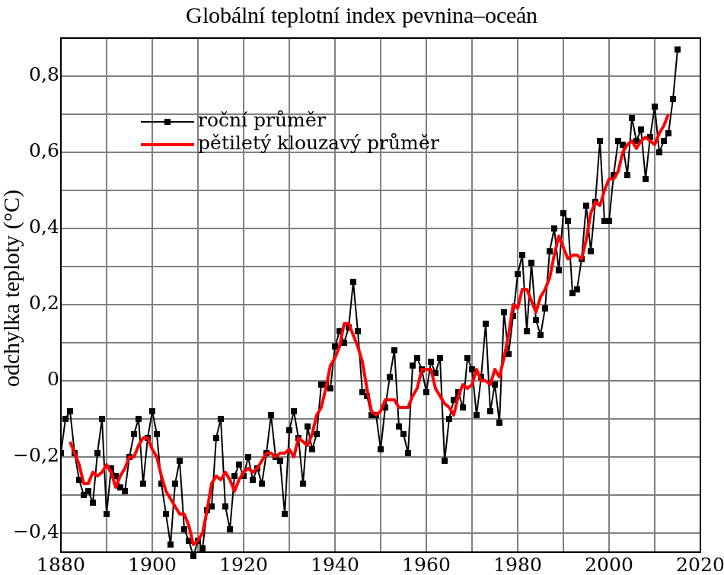
Globální oteplování
Graf globálního oteplování (Možná kritika: Všimněte si účelově volených popisek teplotní osy, které záležitost opticky dramatizují)

Slide 24
Globální problémy: Narušení ozonové vrstvy
Stratosférický ozon O₃ chrání zemský povrch před nebezpečným UV zářením
Stratosféra – vrstva atmosféry (11 – 50 km nad zemí)
Ozonová vrstva 25 – 35 km nad zemí
Ozonová vrstva je narušována freony a oxidy dusíku NxOx
Freony – složeny z uhlíku, vodíku, fluoru a zpravidla chlóru (případně bromu či jódu)
Chladicí prostředky, hasicí zařízení, hnací prostředky ve sprejích
Zatímco běžný kyslík O₂ je UV zářením přetvářen na ozon O₃ (přirozené obnovování ozonu), freony a oxidy dusíku uvolňují škodlivé složky – ubývání ozonu
Od 60. a 70. let 20. století pokleslo množství ozonu o 5 – 10%

Slide 25
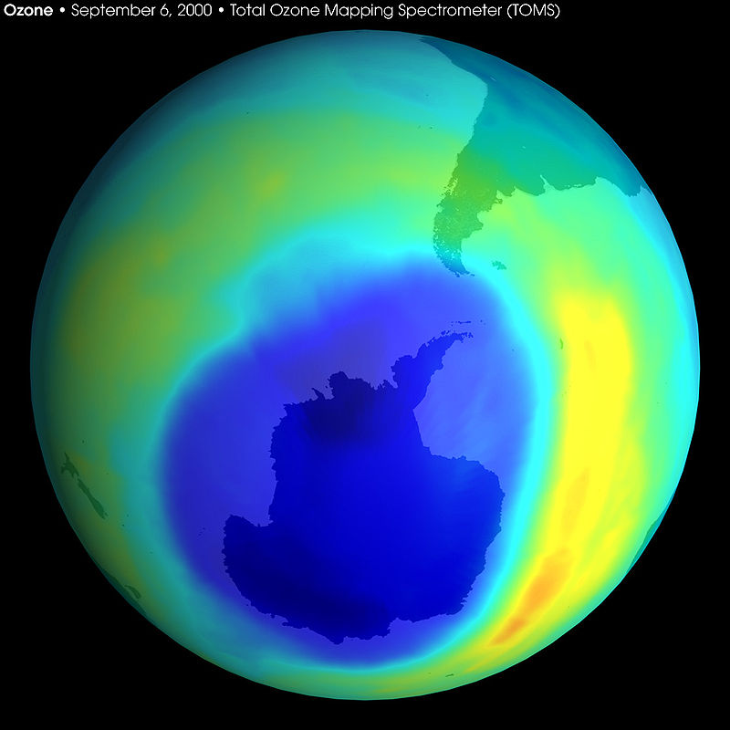
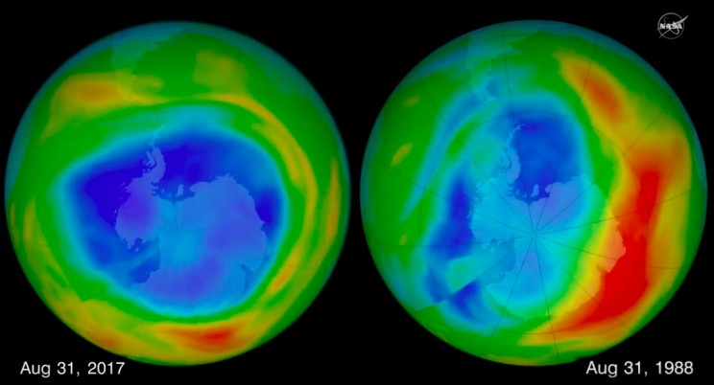
Globální problémy: Narušení ozonové vrstvy
Březen 1985: Vídeňská úmluva o ochraně ozonové vrstvy
1987: Montrealský protokol o látkách, které poškozují ozonovou vrstvu
Do roku 1990 přistoupilo k jejímu plnění více než 60 zemí

Slide 26
Globální problémy: Vymírání živočišných druhů
Přirozené i pod vlivem lidské činnosti
Je mj. také důsledkem kácení deštných lesů
Seznamy ohrožených druhů – pro jednotlivé země i mezinárodní

Slide 27
Příčiny vyhynutí aktivitou člověka
Změna prostředí (biotopu) 30%
Komerční lov 21%
Soutěž se zavlečenými druhy 16%
Tzv. sportovní lov 12%
Boj proti škůdcům 7%
Lov pro potravu 6%
Zajetí pro prodej 5%
Zabití kvůli pověrám 2%
Znečištění prostředí 1%
(Tato tabulka se zřejmě týká pouze evidovaných živočišných druhů)

Slide 28
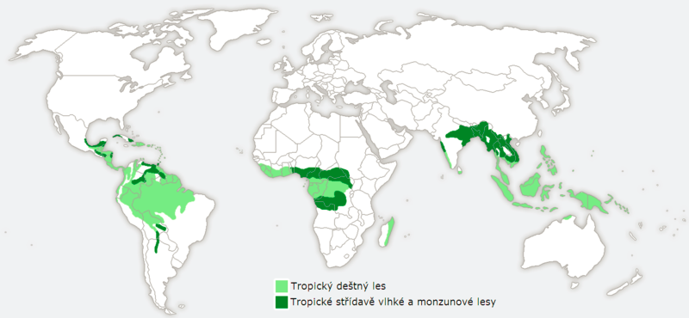
Regionální problémy: Kácení deštných lesů
Příčiny: Těžba dřeva, zemědělství, těžba hornin pod tropickým pralesem
Důsledky: Chybějící fotosyntéza, další nárůst CO₂ v atmosféře

Slide 29
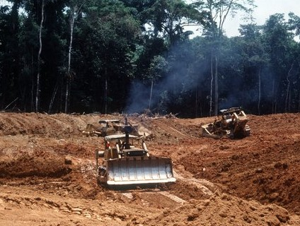
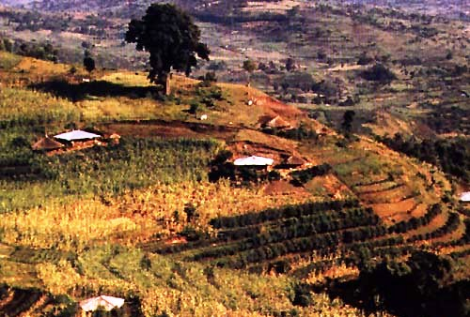
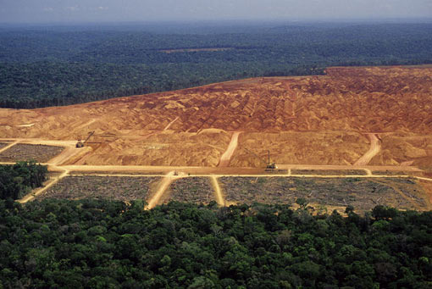
Kácení deštných lesů (příklady)
Těžba dřeva: Mahagonu, teaku, meranti a ebenového dřeva
Pěstování hovězího dobytka: Podnikatelé skupují plochy pralesa, který vypalují, aby získali plochy pro pastvu dobytka
Báňský průmysl: Povrchové doly na těžbu bauxitu v Brazílii zabírají obrovské plochy a ničí původní zeminu

Slide 30
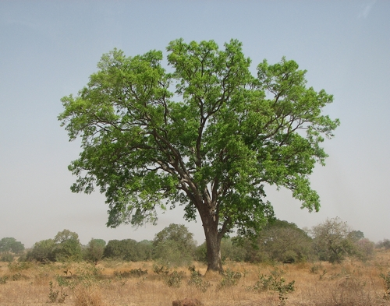
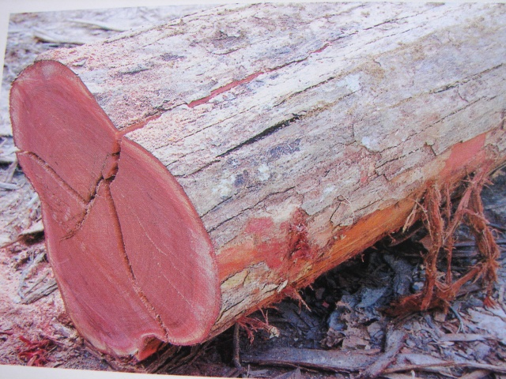
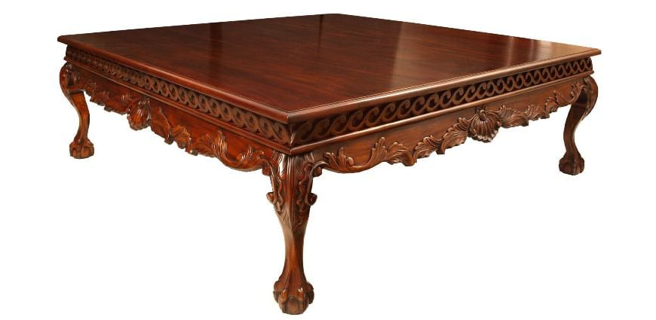
Kácení deštných lesů (příklady)
Mahagon: Dřevo mahagonovníku pravého (svietenie mahagonové)

Slide 31
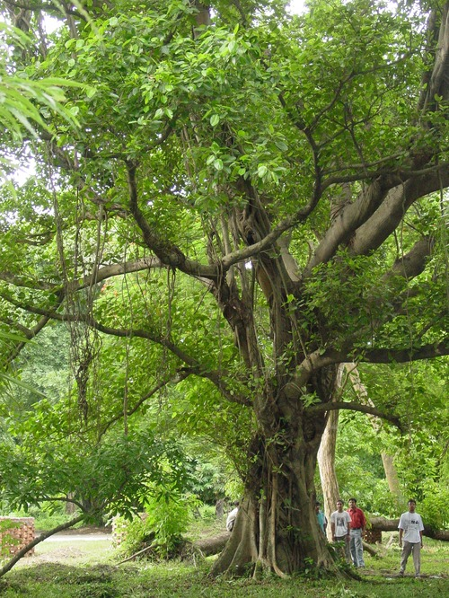
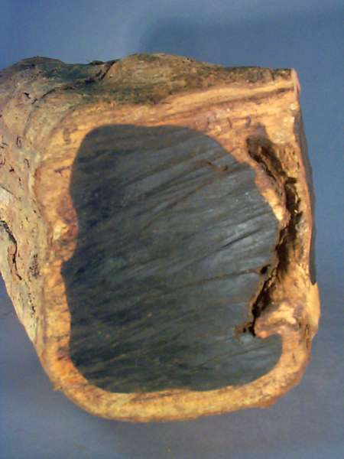
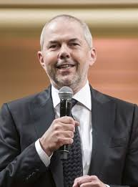
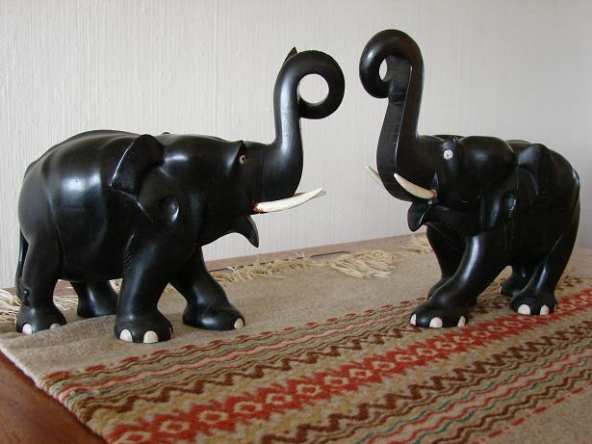
Kácení deštných lesů (příklady)
Teakové dřevo: Teka obrovská, tropický strom z čeledi hluchavkovitých
Meranti: Dřevo rodu Shorea
Ebenové dřevo: Rod ebenovité

Slide 32
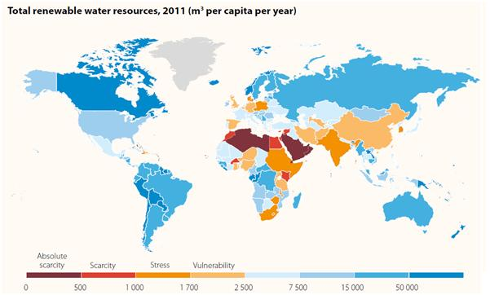
Nedostatek pitné vody
Vulnerability = Zranitelnost
Scarcity = Vzácnost
11 % světového obyvatelstva nemá přístup k pitné vodě!!!

Slide 33
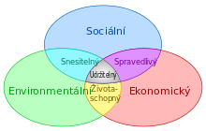
Trvale udržitelný rozvoj
Udržitelný rozvoj (Sustainable development) je takový způsob rozvoje lidské společnosti, který uvádí v soulad hospodářský a společenský pokrok s plnohodnotným zachováním životního prostředí
Hlavní cíl: Zachovat životní prostředí budoucím generacím v co nejméně pozměněné podobě
Sociální, ekologický a environmentální pilíř udržitelného rozvoje

Slide 34
Principy trvale udržitelného rozvoje
Globální sever: Vyspělé země masivně využívají přírodní zdroje a produkují velké množství odpadů
Globální jih: Většinu světa tento vývoj teprve čeká
Lidstvo by se mělo připravit na ještě větší problémy s konečností přírodních zdrojů
Je potřeba zformulovat rozumné zásady a zapracovávat je do zákonodárství

Slide 35
Principy trvale udržitelného rozvoje
Základní zásady
Obnovitelné zdroje by měly být čerpány maximálně rychlostí, kterou se stačí obnovovat.
Vyčerpatelné zdroje by měly být čerpány maximálně rychlostí, kterou budou budovány jejich náhrady, na něž bude možno plynule přejít.
Intenzita znečišťování nesmí přesáhnout asimilační kapacitu životního prostředí.
Část současných technologií by měla být investována na redukci znečištění, snížení plýtvání a zvýšení efektivity (výrobků, energie, výrobních postupů, …).

Slide 36
Trvale udržitelný rozvoj (TUR)
Nejjednodušší definice trvale udržitelného rozvoje (angl. sustainable development) pochází ze zprávy Naše společná budoucnost, kterou vydala Světová komise pro životní prostředí a rozvoj OSN v roce 1987.
„Trvale udržitelný rozvoj je takovým rozvojem, který naplňuje potřeby přítomných generací, aniž by ohrozil schopnost budoucích generací naplňovat potřeby své.“
Hlavním cílem TUR je uvést v soulad hospodářský a společenský pokrok s plnohodnotným zachováním životního prostředí dalším generacím v co nejméně pozměněné podobě.

Slide 37
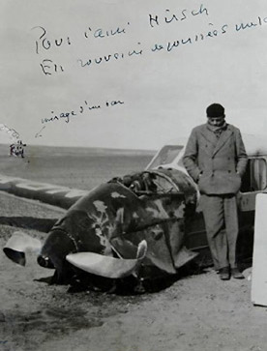
Trvale udržitelný rozvoj (TUR)
Antoine de Saint-Exupéry (1900 - 1944): „Nedědíme Zemi po našich předcích, nýbrž si ji vypůjčujeme od našich dětí.”

Slide 38
Trvale udržitelný rozvoj
Sociální, ekologický a environmentální pilíř udržitelného rozvoje

Slide 39
Ekonomický pilíř TUR
Ekonomický pilíř sestává ze všech hospodářských aktivit v dané společnosti, interakcí mezi nimi a mezi životním prostředím a společností.
Motivace ekonomických subjektů (podniky, domácnosti) k ekologičtějšímu chování
Pobídkové nástroje k ekologickému chování (např. emisní povolenky), hledání cest na spojení tržních mechanismů s ekologickým chováním.
Dále: Dotace na zateplení, dotace na výměnu kotlů, pokuty za znečišťování apod.

Slide 40
Sociální pilíř TUR
Vyvažování nerovností mezi jednotlivými společenskými skupinami i jednotlivci
Odstraňování chudoby
Přístup k pitné vodě a potravinám
Přístup ke vzdělání
Hygienické podmínky
Potlačování projevů diskriminace, xenofobie, rasové a náboženské nesnášenlivosti
Mezigenerační soudržnost, začleňování vyloučených komunit (handicapovaní, senioři, menšiny, chudší sociální vrstvy)
Vyvažování nerovností mezi jednotlivými skupinami i jednotlivci
Odstraňování chudoby – lokální: V rámci regionů a mezi nimi
Odstraňování chudoby – globální: Mezi jednotlivými zeměmi a geopolitickými celky

Slide 41
Environmentální pilíř TUR
V omezeném systému není neomezený růst možný.
Ochrana biodiverzity (rozrůzněnosti života)
(Podrobněji: Cílem environmentálního pilíře je zachování biodiverzity života (druhové i početní))
Často je spojeno také se zachováním kulturní biodiverzity
Chování druhů v rezervacích, zooparcích a zoologických zahradách nestačí!
(Důležité je zachovávat původní ekosystémy, kde se různé organismy setkávají ve svých původních vzorcích)

Slide 42
17 cílů trvale udržitelného rozvoje
OSN: Cíle na léta 2015 – 2030
1) Vymýcení chudoby ve světě
2) Vymýcení hladu, potravinová bezpečnost, zlepšení výživy, udržitelné zemědělství
3) Zdravý život a jeho kvalita
4) Inkluzivní a kvalitní vzdělávání pro všechny, celoživotní vzdělávání
5) Genderová rovnost a posílené postavení všech žen a dívek
6) Dostupnost vody a sanitačních zařízení (umyvadla, sprchy, záchody, kuchyně), udržitelné hospodaření s nimi

Slide 43
17 cílů trvale udržitelného rozvoje
OSN: Cíle na léta 2015 – 2030
7) Přístup k cenově dostupným, spolehlivým, udržitelným a moderním zdrojům energie
8) Trvalý, inkluzivní a udržitelný hospodářský růst, plná a produktivní zaměstnanost, důstojná práce pro všechny
9) Odolná infrastruktura, inkluzivní a udržitelná industrializaci a inovace
10) Snížit nerovnost uvnitř zemí i mezi nimi
11) Inkluzivní, bezpečná, odolná a udržitelná města a obce
12) Zajistit udržitelnou spotřebu a výrobu

Slide 44
17 cílů trvale udržitelného rozvoje
OSN: Cíle na léta 2015 – 2030
13) Opatření na boj se změnou klimatu a zvládání jejích dopadů
14) Chránit a udržitelně využívat oceány, moře a mořské zdroje pro zajištění udržitelného rozvoje
15) Udržitelné využívání suchozemských ekosystémů, udržitelně hospodařit s lesy, potírat rozšiřování pouští, zastavit a následně zvrátit degradaci půdy a zastavit úbytek biodiverzity
16) Podporovat mírové a inkluzivní společnosti pro udržitelný rozvoj, zajistit všem přístup ke spravedlnosti a vytvořit efektivní, odpovědné a inkluzivní instituce na všech úrovních
17) Oživit globální partnerství pro udržitelný rozvoj a posílit prostředky pro jeho uplatňování

Slide 45
Trvale udržitelný rozvoj: Historie
1968: Založení Římského klubu (Club of Rome) – vlivné organizace prosazující myšlenku zodpovědného hospodaření s planetou – často kritizován kvůli některým extrémistickým závěrům (Vytrženo z kontextu?)
1972: Konference OSN na téma konfliktu mezi ekonomickým růstem a stavem planety
1972: Deklarace Konference Organizace spojených národů o životním prostředí
Historicky 1. dokument, který přiznává lidstvu ,,právo na zdravé životní prostředí´´
1987: Stanovena oficiální definice trvale udržitelného rozvoje
1987: Světová komise vydává významnou zprávu Naše společná budoucnost

Slide 46
Trvale udržitelný rozvoj: Římský klub
1968: Založení Římského klubu
Římský klub: Globální think-tank (analytická instituce), která se zabývá problematikou slučitelnosti světového ekonomického růstu
Zakladatelé: italský průmyslník Aurelio Peccei a skotský vědec Alexander King
Roku 1972 vydala svou klíčovou publikaci Meze růstu
Současní členové: Albert Gore, Romano Prodi, Javier Solana, Milan Zelený, Michail Gorbačov
Nedávní členové: Václav Havel

Slide 47
Kontroverzní výroky z publikací Římského klubu
„Země má rakovinu a tou rakovinou je lidstvo“
„Musíme přestat s naší snahou léčit symptomy a přikročit k vyříznutí rakoviny. Tato operace bude vyžadovat zřejmě mnoho brutálních a bezcitných rozhodnutí.“
„Planetární režim, by dostal zodpovědnost za rozhodování týkající se optimální velikosti jak světové, tak regionální populace. Každá země by dostala přiděleno jisté číslo v rámci svých regionálních limitů. Světová vláda by ale měla pravomoc tyto limity vynucovat.“
„Jakkoliv rouhavě to může znít, demokracie už nestačí na řešení úkolů, které jsou před námi. Složitost a technická povaha dnešních problémů znamená, že volení zástupci leckdy nedokážou včas přijmout potřebná kompetentní rozhodnutí“.
Kritika Římského klubu (konspirační teorie?): Chce globální problémy s životním prostředím zneužít k vybudování totalitní světovlády

Slide 48
Odkazy - videa
Světová demografie 2015 (anglicky, 4 minuty)
https://www.youtube.com/watch?v=QwfH1gYkXTw
Tomáš Kostelecký – Demografický vývoj ve střední Evropě (ČT24ka, 7 minut)
https://www.youtube.com/watch?v=UXoHDWppA0Q
Fokus Václava Moravce: Recyklace světa (120 minut, SŠKK v publiku)
https://www.ceskatelevize.cz/ivysilani/11054978064-fokus-vaclava-moravce/219411030530004

Slide 49
Odkazy - videa
Václav Cílek – Ekologie a migrace (pořad V souvislostech, 20 minut)
https://www.youtube.com/watch?v=bd8_rHoVE8Q
Václav Cílek: Konference ,,Bezpečnost budoucnosti´´ (ekon. zákonitosti, přír. zdroje, 25 minut)
https://www.youtube.com/watch?v=dRTVs-03yFM

Slide 50
Použité zdroje
Pavel Červinka a kolektiv: Ekologie a životní prostředí, Nakladatelství České geografické společnosti, s. r. o., Praha 2012
Lauren Rebibo, Anna Janská: Kácení deštných pralesů (referát)
http://cs.wikipedia.org
http://en.wikipedia.org
http://fr.wikipedia.org
http://www.enviwiki.cz
http://www.vitejtenazemi.cz
Google Images

